Slide 1

Diana Catalina Chavez Martinez
Oscar Javier Aguirre Rojas
Harold Yulian Sanchez Alcantar
2671339

Slide 2
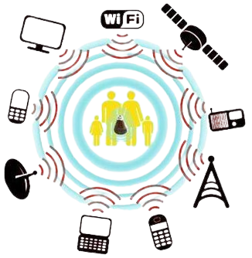
¿¿Qué es?
La contaminación electromagnética se concibe como la exposición continua y no controlada a campos electromagnéticos que provienen principalmente de fuentes emisoras de alta frecuencia de infraestructura de telecomunicaciones, radiodifusión y aquellas de baja frecuencia principalmente de las subestaciones eléctricas, así como de todos los aparatos eléctricos y electrónicos que utilizamos para realizar diferentes actividades humanas.

Slide 3
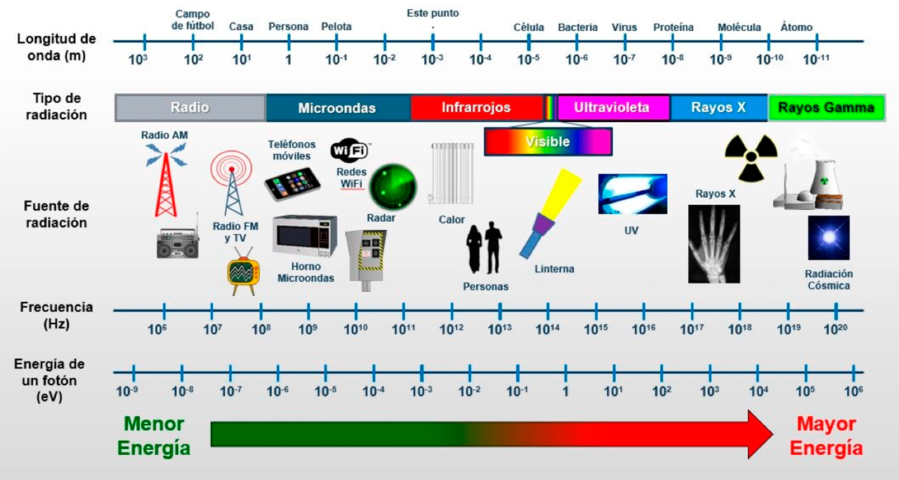

Slide 4

Causas
Las antenas de telefonía.
Las conexiones Wifi.
Las líneas de alta tensión.
Las subestaciones eléctricas.
Los centros de transformación.
Las conexiones WLAN.
Los radares.
Las conexiones de Bluetooth
Las Carrileras de metros
Los Microondas
Equipos médicos de diagnóstico

Slide 5

Consecuencias
Para la salud humana:
Problemas neurológicos
Problemas reproductivos
Desarrollo de cáncer
Problemas hormonales
Problemas dermatológicos
Problemas en el sistema inmunológico
Dolores de cabeza, cefaleas o migrañas
Cambios de comportamiento
A corto plazo aumento de la temperatura de los tejidos expuestos.
Entre un 5 y un 10% de la población es electrosensible y entre los síntomas más frecuentes aparecen dolores de cabeza, insomnio, irritabilidad, depresión o mayor riesgo de cáncer, según reconoce la Organización Mundial de la Salud (OMS).

Slide 6

Consecuencias
Para animales y plantas:
Desorientación.
Tumores en el sistema nervioso.
Aumento de Mortalidad en crías.
Efectos en la natalidad.
Interfiere en el proceso de la fotosíntesis de plantas.
Genera malformaciones y baja productividad en cultivos.

Slide 7


Soluciones
Educarnos para el uso de la tecnología
Mantener una distancia de 2 a 3 metros de objetos cotidianos que emitan estas ondas
Reducir el uso del teléfono móvil.
Dormir lo más alejado de objetos que emitan estas ondas
Evitar vivir a menos de 100 metros de plantas eléctricas y antenas de telecomunicaciones
Evitar acumular objetos que emitan estas ondas (como router y televisores) en el dormitorio.
No poner sobre las piernas computadores u otro tipo de dispositivos electrónicos.
Apagar el wifi cuando no se esté utilizando
Evitar los dispositivos eléctricos o electrónicos en el dormitorio.
Realizar pausas activas durante el trabajo.
Utilizar adecuadamente el horno microondas
Moderar el uso de bluetooth.

Slide 8
Normatividad en Colombia
DECRETO 195 DE 2005
(enero 31)
MINISTERIO DE COMUNICACIONES
Por el cual se adopta límites de exposición de las personas a campos electromagnéticos, se adecuan procedimientos para la instalación de estaciones radioeléctricas y se dictan otras disposiciones.

Slide 9
Normatividad en Colombia
DECRETO 1370 DE 2018
(Agosto 2)
EL PRESIDENTE DE LA REPÚBLICA DE COLOMBIA
"Por el cual se dictan disposiciones relacionadas con los límites de exposición de las personas a los campos electromagnéticos generados por estaciones de radiocomunicaciones y se subroga el capítulo 5 del título 2 de la parte 2 del libro 2 del Decreto 1078 de 2015, Decreto Único Reglamentario del sector de Tecnologías de la Información y las Comunicaciones"

Slide 11
Es la exposición excesiva o no controlada de campos electromagnéticos, los cuales son generados por dispositivos electrónicos y sistemas de comunicación inalámbrica.
Alteraciones del sueño
Trastornos neurológicos
Efectos en el corazón
Problemas de fertilidad
Cáncer
Efectos sobre la salud de los animales
Impacto en la germinación y crecimiento de las plantas
Alteración del comportamiento de los animales
Regular la emisión de radiaciones electromagnéticas
Diseñar dispositivos con menor radiación
Educación y concientización
Investigación

